Slide 1

岩手大学学生向け
海外安全ハンドブック
目 次
１．渡航前の岩手大学での手続き
２．留学生危機管理サービスについて
３．海外留学保険について
４．外務省の海外安全情報
５．パスポートとビザについて
６．お金の管理について
７．海外でのネット利用について
８．トラブルに遭ったとき
９．その他の注意事項
10．緊急時の連絡先について
2024/10
岩手大学学務部国際課

Slide 2
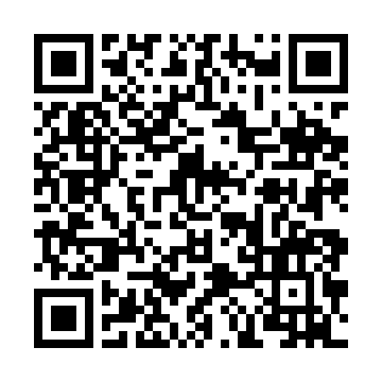
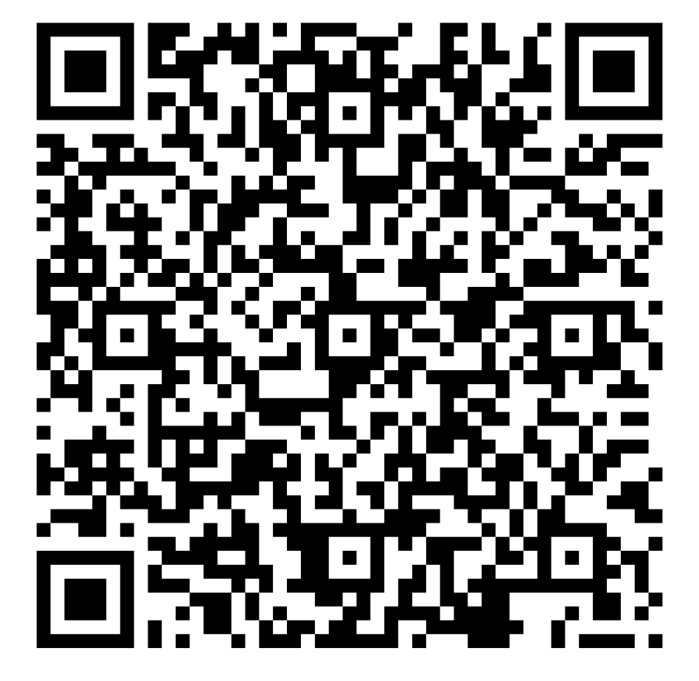
海外渡航届・海外留学保険・
留学生危機管理サービス（ＯＳＳＭＡ）学生向け手続きガイド
＜注意＞
・学研災付帯海外留学保険（海外留学保険）と留学生危機管理サービス（OSSMA）は、岩手大学が主催する留学・派遣プログラム等に参加する場合は、原則、両方に加入する必要があります（費用本人負担）。ただし、当該プログラムで加入する保険を指定している場合や岩手大学から旅費支給（出張手続き）を受けて渡航する場合（大学費用負担）など、プログラムによって手続きが異なるケースもあるので、プログラムの担当教職員に、自分はどの手続きをする必要があるか、確認してください。
・海外留学保険の内容・詳細、OSSAMAの手続き方法については以下QRコードより別添のパンフレットを確認してください。
・OSSMAは保険ではありません。どちらか一方ではなくOSSMAと海外留学保険両方の加入が必要です。
・申込後に、渡航中止や渡航期間変更が生じた場合はすみやかに国際課までお知らせください。連絡のタイミングによっては、料金支払いが発生する場合もありますので、その旨ご了承ください。
・個人留学などで、海外留学保険及びOSSMA加入不要な場合は、海外渡航届の提出のみで手続き終了となります。
１．海外渡航届の提出及び海外留学保険の加入手続き
（１）渡航日の3週間前までに以下QRコードよりフォームにアクセスし、必要事項を記入する。
（２）上記提出後１～２週間以内に、保険代理店（共益商事（株））から、フォームに記載したメールアドレス宛に海外留学保険料支払い手続きメールが届くので、届き次第、指示に従ってクレジットカードで保険料を振り込んでください。（クレジットカードはご両親名義のものでも手続き可能です。）
（3）支払いが完了すると保険者証がデータで届きますので渡航時に必ず印刷して持参してください。
また、保険証データを gryugkaku@iwate-u.ac.jp 宛に必ず提出してください。
＜注意＞
学研災付帯海外留学保険は、学研災（学生教育研究災害傷害保険）への加入が前提となる留学保険です。学研災自体に未加入の方は、まず岩手大学生協サービスカウンターの窓口で加入手続きしてください。加入しているかどうか不明な場合は、同じ窓口で確認してください（大学生協の「学生総合共済」と勘違いしているケースが多いので注意してください）。なお、学研災自体の加入にも留学保険料とは別に保険料の支払いが必要になります。
1

Slide 3
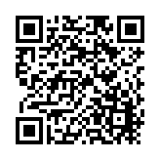
１．渡航前の岩手大学での手続き
3．海外留学保険について
(1)留学願・休学願の提出
【該当者のみ提出が必要】
岩手大学の交換留学生として海外協定大学に長期留学（１学期（１セメスター）～１年以内）する場合は「留学願」の提出が必要です。
なお、交換留学ではない短期の海外派遣研修等に参加する場合は「留学願」を提出する必要はありません。
個人留学する場合で、大学を休学する場合は、「休学願」の提出が必要になります。
「留学願」と「休学願」の手続きについては、学生センターＡ棟①番窓口で確認してください。
(1)海外留学保険の加入について
留学中の事件・事故・病気・けがに備えて、海外留学保険（海外旅行保険）には必ず加入してください。旅行保険特約のついたクレジットカードもありますが、補償が十分ではないケースもありますので内容をよく確認してください。
岩手大学が主催する留学・派遣プログラムに参加する場合は、原則として、学研災付帯海外留学保険（後述します）へ加入することになっています。ただし、プログラム担当教職員や留学先機関・団体等が加入する保険を指定している場合があるので、保険の指定があるかどうか必ず担当者に確認してください。
保険未加入の場合、ケガや病気による入院・搬送・手術費用、付き添いのため日本から家族の呼び寄せ費用などで、最悪の場合、数千万円もの多額な費用を自己負担することもありえます。リスクを避けるためにも、保険に必ず加入しましょう。出発まで時間がない場合は、空港内ですぐに加入できる保険もあります。
(2)学研災付帯海外留学保険について
学研災付帯海外留学保険（通称「付帯海学」）は、岩手大学が契約している留学保険で、補償が充実し、保険料は安く設定されています。
「３．渡航前の岩手大学での手続き」で説明した海外渡航（留学・研修等）届の提出時に、申し込みが可能です。保険料や補償内容の詳細は、同じくHPに掲載している保険のパンフレットを確認してください。
なお、付帯海学は学生教育研究災害傷害保険学研災（通称「学研災」 ）への加入が前提となる留学保険です。学研災自体に未加入の方は、まず岩手大学生協サービスカウンターの窓口で加入手続きしてください。加入しているかどうか不明な場合は、同じ窓口で確認してください（大学生協の「学生総合共済」と勘違いするケースが多いです）。また、学研災自体の加入にも留学保険料とは別に保険料の支払いが必要になります。
(3)保険についての注意事項
保険の補償内容はよく確認しましょう。また、家族に保険者証のコピーを渡すなどして、加入した保険について情報を共有しておきましょう。
2．留学生危機管理サービスについて
(1)留学生危機管理サービス（OSSMA)への加入について
留学生危機管理サービス（OSSMA（オスマ）サービス）は、海外留学する学生の安否確認、学生本人・保護者向けの２４時間３６５日・日本語対応ヘルプライン、緊急時の現地対応支援などが受けることができるサービスです。
岩手大学が主催する留学・派遣プログラムに参加する場合は、原則、OSSMAに加入（費用は本人負担です）してもらうことになっていますので、必ず手続きをしてください。手続き方法については、以下のページを確認してください。
なお、大学から旅費支給（出張手続き）を受けて渡航する場合は、大学がOSSMAへの加入手続きを行う（費用は大学負担です）ので、各自が手続きを行う必要はありません。手続きが必要かどうかは担当教職員に確認してください。
岩手大学 国際交流ページのトップページ→日本人学生の方→留学手続き
2

Slide 4
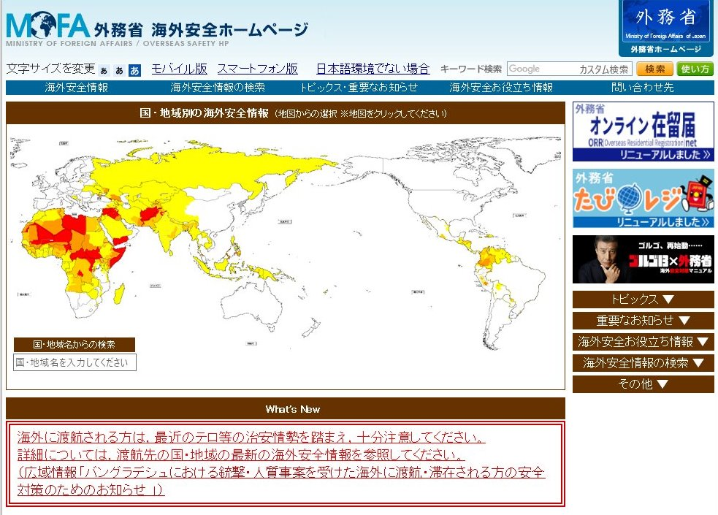
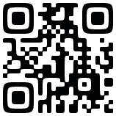
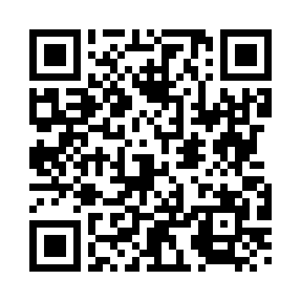
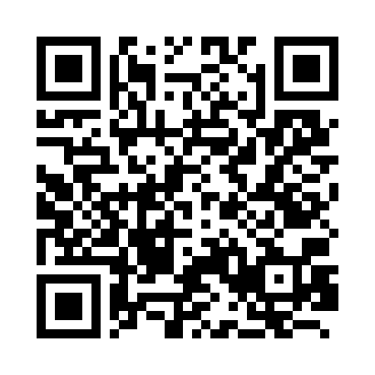
4．外務省の海外安全情報
(3)スポット情報・広域情報について
「スポット情報」は、特定の国・地域で、治安悪化、突発的事件、自然災害、テロ、凶悪犯罪など、日本人の安全に関わる重要な事案が生じた際、あるいは生じる可能性がある場合に速報的に出される情報です。
「広域情報」は、複数の国・地域にまたがる広い範囲で注意を必要とする事態が生じた際に注意を呼びかけるものです。
渡航先・滞在先の国・地域についての情報発出があった場合は注意してください。
(4)安全対策基礎データについて
「安全対策基礎データ」には、各国・地域の犯罪発生状況、出入国手続、滞在時の留意事項、その他風俗、習慣、病気など安全に関する必要な情報が詳細に記されています。
渡航先の基礎知識として、ひととおり目を通しておきましょう。
(5)在留届（海外に３か月以上滞在の場合）
外国に住所又は居所を定めて3か月以上滞在する場合は、旅券法により「在留届」の提出が義務付けられています。緊急事態発生時には、提出された「在留届」をもとに、大使館・総領事館が、安否確認・支援活動等を行いますので、必ず手続きしてください。海外に居住を開始した日から、外務省のホームページでオンライン届出が可能です。
(6)たびレジ（３か月未満渡航の場合）
「たびレジ」は、外務省からの最新の安全情報を日本語で受信できる海外安全情報配信サービスです。渡航先の重大事件・事故の情報、注意が必要なイベント・トラブルについての事前の注意喚起、災害や緊急事態が起こった際に、在外公館が発出する緊急一斉通報メールを受け取ることができます。３か月未満の渡航の場合は、渡航前に、海外からでも確認できるメールアドレスで必ず登録してください。
(1)外務省 海外安全HP
渡航前に外務省の海外安全HPで渡航先の安全情報を収集しましょう。
(2)外務省の危険情報に注意しましょう
外務省では、渡航や滞在にあたって注意が必要な国・地域に対して、以下の４つのカテゴリーで危険情報を発出しています。岩手大学では危険情報レベル及び感染症危険情報レベルが共にレベル１以下の場合は渡航を可能とします。
レベル１：十分注意してください。
その国・地域への渡航、滞在に当たって危険を避けていただくため特別な注意が必要です。
レベル２：不要不急の渡航は止めてください。
その国・地域への不要不急の渡航は止めてください。渡航する場合には特別な注意を払うとともに、十分な安全対策をとってください。
レベル３：渡航は止めてください。
（渡航中止勧告）
その国・地域への渡航は、どのような目的であれ止めてください。（場合によっては、現地に滞在している日本人の方々に対して退避の可能性や準備を促すメッセージを含むことがあります。）
レベル４：退避してください。渡航は止めてく
ださい。（退避勧告）
その国・地域に滞在している方は滞在地から、安全な国・地域へ退避してください。この状況では、当然のことながら、どのような目的であれ新たな渡航は止めてください。
3

Slide 5
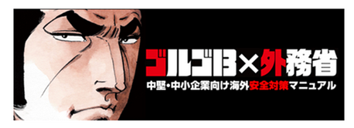
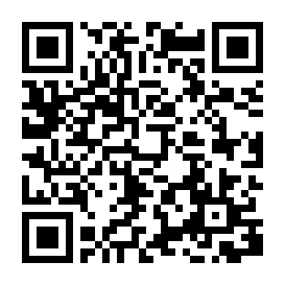
＜置き引き・空港で、ホテルのロビーで＞
【ケース】空港のセキュリティーチェックで、ボディーチェックを受けている間に、カバンを置き引きされた。ホテルのフロントでチェックインの手続をしている時に、足元に置いたカバンを置き引きされた。
【対策】カバンはいつも手から離さず、やむを得ず手を離しても体に触れるよう置きましょう。 両足の間に置いても、足に触れていなければ盗まれてもわかりません。
＜置き引き・レストランで＞
【ケース】ビュッフェ形式のレストランで、席取りのためテーブルにカバンを置いて料理を取りに行って、戻ったら、カバンが置き引きされていた。
【対策】食事中はカバンが自分の体に密着するように置きましょう。食事や話に夢中になっても置き引きされることがないようにカバンの置き方を工夫しましょう。
＜クレジットカード詐欺＞
【ケース】クレジットカードで支払いをしたが、金額を確かめずにサインし、レシートを受け取らず帰国してしまった。日本に帰ってから、一桁多い金額の請求書が送られてきた。
【対策】高価な品物を購入する際は信用のおける店を選ぶことが重要です。クレジットカードを利用する場合は、金額などに間違いがないことをよく確認し、レシートを必ず受け取ることが必要です。スキミングにも注意が必要です。
＜麻薬に関わるトラブル＞
【ケース】現地で知り合った人から「○○国に着いたら、この荷物を友達に渡してほしい」と頼まれ、その荷物を持って目的地に出かけた。目的地の空港到着後、手荷物検査でその荷物の中から麻薬が発見され、麻薬密輸の現行犯で逮 捕された。
【対策】他人に騙されたりして本人の身に覚えのない麻薬密輸についても、当然のことながら重い刑罰が科せられます。いくら他人に騙されたと弁明しても、その事実を証明することは非常に困難です。見知らぬ人はもちろんのこと、たとえ知り合いであっても、他人の荷物を安易に預かり、国外に運ぶことは 避けましょう。
(7)海外安全 虎の巻を確認しましょう
外務省の「ゴルゴ１３の海外安全対策マニュアル」には海外で巻き込まれやすいトラブルとその対処方法が説明されています。渡航前に読んで安全対策に役立てましょう。
(8)巻き込まれやすいトラブルの例
＜スリ・路上で＞
【ケース】ソフトクリームを食べながら歩いてきた人がぶつかってきて、服にクリームがついた。その人は親切を装ってふき取ってくれたが、後で気がつくとポケットから財布がすられていた。
【対策】犯罪者は「犯行の標的」のスキをうかがっています。自分のことをじっと見ている人がいないか、周囲に気をつけましょう。見知らぬ人から不審な行為をされた場合には、貴重品から目や手を離さないようにし、毅然とした態度で対応することが必要です。
＜悪徳タクシー＞
【ケース】流しのタクシーに乗ったところ、人通りの少ない場所に連れて行かれ、拳銃を突きつけられ所持品すべてを奪われた上、郊外の見知らぬ場所に置き去りにされた。
【対策】必ずタクシー乗り場などから正規のタクシーを利用し、特に営業許可を受けていない白タクには絶対に乗らないようにしましょう。
4

Slide 6
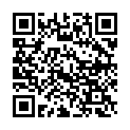
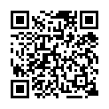
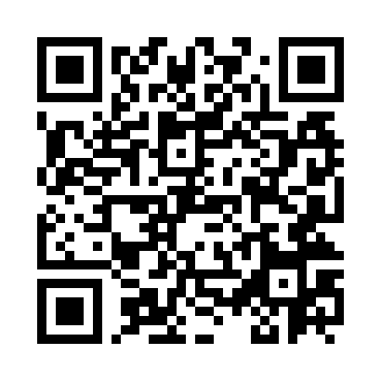
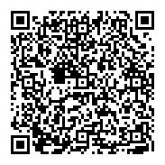
5．パスポートとビザについて
(3)米国へ渡航される方へ：ESTA（電子渡航認証システム）に申請してください
米国に短期商用・観光等の90日以内の滞在目的で旅行する場合（米国における乗り継ぎ含む）は、査証（ビザ）は免除されていますが、米国行きの航空機や船に搭乗する前にオンラインでESTA（エスタ）による渡航認証を受けなければなりません。
14ドルの申請料金がかかり、費用はESTA申請サイトからクレジットカードで支払うことになります。
ESTA申請は旅行前ならいつでも可能ですが、旅行計画が立てられ次第または航空券を購入する前に申請することが推奨されています。
事前にESTAの認証を取得していない場合、航空機等への搭乗や米国への入国を拒否されます。一度ESTAの認証を受けると2年間有効です。ただし、2年以内にパスポートの期限が切れる場合は、パスポートの有効期限日をもって無効になりますのでご注意ください。
ESTA申請公式サイト:
(1)パスポートの取得・更新手続き
【全員取得が必要】
パスポート（旅券）は海外に渡航するために必ず必要な公文書で、国際的な身分証明書です。
発給手続きには時間がかかりますので、余裕をもって出発の１～２か月前には取得してください。すでにパスポートを所持している人も、パスポートの残存有効期間が一定期間以上必要な国もあるので、有効期間を確認のうえ、更新手続きを行ってください。
パスポートは住民登録をしている都道府県のパスポート申請窓口で申請しますが、県内に住民登録をしていなくても一定の要件を満たす方は居所申請ができます。詳しくは以下のQRで確認してください。
岩手県HP パスポート申請案内
窓口：岩手県パスポートセンター
（アイーナ２階）TEL: 019-606-1720
申請受付時間：月～金曜日 ９時～１７時
(2)ビザ（入国査証）の取得
【該当者のみ取得が必要】
渡航先・目的・期間によっては、ビザ（査証）の取得が必要になります。短期間の海外研修等での滞在であればビザ（査証）が免除される国もありますので、その場合は取得不要です。
長期の留学であれば、留学ビザの取得が必要になる場合がありますので、外務省WEBサイトや留学プログラムの担当教員に確認のうえ、各自必要に応じて手続きを行ってください。
留学ビザの申請には、留学先からの受入許可証の取得が必要になる等、手続きに時間がかかる場合もありますので、余裕を持って手続きを進めてください。
外務省 海外安全HP→渡航国を選択→安全対策基礎データ→査証、出入国審査等 を確認してください。
窓口：各国大使館・領事館
(4)カナダへ渡航される方へ：eTA（電子渡航認証）を取得してください
カナダに空路で入国する際は、航空機に搭乗する前にオンラインでeTA（電子渡航認証）を取得しなければなりません。陸路または海路でカナダに入国する場合は、eTAは不要です。
eTAの申請は、オンラインの簡単な手続きにより数分で行えます。必要なものは、パスポート、クレジットカードまたはデビットカード、Eメールアドレスです。取得料金は7カナダドル、有効期間は最長5年間です。
eTA申請公式サイト（カナダ市民権・移民省ウェブサイト）
5

Slide 7
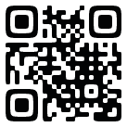
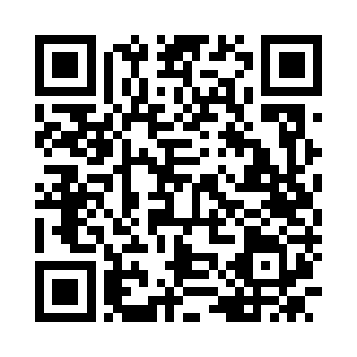
６．お金の管理について
(3)トラベルプリペイドカードについて
トラベルプリペイドカードは事前に設定した金額のみ入金でき、クレジットカードのようにショッピングでの利用や海外ATMでのキャッシングも可能です。使いすぎや不正利用時のリスクをおさえる軽減することができます。ただし、海外専用カードの場合は日本国内では利用できないので注意してください。
現在、発行されている主なトラベルプリペイドカードは以下のとおりです。
①CASH PASSPORT（キャッシュパスポート）
・審査不要、申込み後１週間程度で届く。
・MasterCard® 加盟店での食事・買い物に
利用できる。
・MasterCard®対応ATMで現地通貨を引き出せる（手数料200円）。
・９つの通貨（円、米ドル、ユーロ、英ポンド、豪ドル、NZドル、カナダドル、シンガポールドル、香港ドル）にチャージ可能。
・スペアカードが付いてくるので盗難・紛失時も安心。
②Visaプリぺ
・審査不要、申込み後１週間程度で届く。
・年会費無料
・クレジットカードによるオートチャージ可能。
（毎月一回、指定日に指定額をチャージ、残高が下回った場合に指定額をチャージなど）
(1)リスクの分散を心がけましょう
海外では、盗難や紛失に備えて、現金・クレジットカード・トラベルプリペイドカードなど、複数の支払方法を組み合わせて準備することがリスクの分散につながります。各々のメリット・デメリットを把握して、有効活用しましょう。また、一度に全財産をなくさないよう複数のカバンやお財布で現金・カードを分散して、管理しておくことも重要です。
①現金
〇いろいろなお店で使用できる。カードが使えない場合や少額の支払いのために必要。主要通貨であれば、出発前に国内でも両替可能。
×両替時に手数料がかかる。海外で多額の現金を持ち歩くのは危険。盗難時には戻ってこない。国によっては、少額の買い物にしか使わない。
②クレジットカード
〇海外ではホテルなどの予約時の身分証明になるので１枚は欲しい。ATMから現地通貨で現金をキャッシングすることができる。
×カードの種類（VISA、マスターカード等）によって利用できない店舗・ATMがある。スキミングなどの不正行為の恐れがあるので怪しい店では使わない。使いすぎや限度額の超過に注意。
③トラベルプリペイドカード
◎クレジットカードと同様に利用できるが、入金した金額以上は利用できないので、盗難・紛失時も被害が少ない。ATMから現地通貨で現金をキャッシングすることができる。残高が不足した場合は追加でチャージすることができる。
×カードの種類（VISA、マスターカード等）によって利用できない店舗・ATMがある。
(2)クレジットカード使用時の注意
・カード支払いの際やATM利用時にカードの暗証番号（PIN）の入力が必要になります。設定した暗証番号は必ず覚えておきましょう。（入力失敗するとロックがかかります。）誕生日や電話番号下４桁など、予測されやすい暗証番号の設定はやめましょう。
・カードを紛失した場合に備えて、カード番号とカード会社の連絡先をメモしておきましょう。
・カード情報を読み取って悪用するスキミング犯罪を防ぐために、怪しい店での利用は避けましょう。
6

Slide 8
７．海外でのネット利用について
８．トラブルに遭ったとき
(1)渡航前にスマホの設定を変更する
海外にスマートフォンを持っていく場合、国際ローミング設定やデータローミングがオンになっていると、高額な通信料が請求される恐れがあります。事前に、携帯会社のHPなどで海外での設定方法を確認しておきましょう。
なお、現地でWi-Fiのみを利用する場合は、機内モードをオン、Wi-Fiをオンにしておけば安心して利用できます。
(2)海外でWi-Fiを利用する
海外でWi-Fiを利用する主な方法は以下のとおりです。各々メリット・デメリットがありますので、注意して使いましょう。
①フリーWi-Fiスポットの利用
ホテル、カフェ、ショッピングモール、ファストフード店、空港・駅などの公共施設等が無料で開放しているWi-Fiサービスです。デメリットとして、セキュリティ上の懸念があり、アカウントやパスワードが抜き取られる恐れがあるので注意してください。
②海外用モバイルWi-Fiのレンタル
渡航先ですぐ使えるモバイル用の小型Wi-Fiルーターを空港などでレンタルする方法です。１台で複数の端末（スマホやパソコン）につなげられるので、グループでシェアして使うことも可能で、レンタル料金は比較的安価です。常時接続していると、バッテリーの消耗が激しいので、定期的にバッテリーに充電したり、予備のバッテリーを携帯する必要があります。
③携帯会社の海外旅行用サービスの利用
各携帯会社の海外旅行向け定額プランを利用する方法です。プランによっては、音声通話も可能ですが、比較的高額になりがちなので、長期間の留学には不向きです。
④現地やネットで携帯電話やSIMカードを購入
長期で留学する場合は、一番安価になりますが、怪しい携帯電話など購入しないよう、購入前に正規の販売店かどうか、しっかり情報収集しましょう。
(1)困ったらまずOSSMAサービスへ
岩手大学では大学主催のプログラム等で海外へ渡航する学生には、留学生危機管理サービス（OSSMA（オスマ）サービス)に原則加入してもらうことになっています。
サービス加入者はトラブル時のパーソナル支援を受けることができますので、何か困ったことが起きた際、どこに連絡・相談していいかわからない場合は、まずOSSMAヘルプライン（２４時間３６５日フリーダイヤル日本語対応）に連絡してみましょう。（「１０．緊急時の連絡先について」をご覧ください。）
(2)盗難や紛失にあったら
すぐに現地の警察署に届け出ましょう。被害届・紛失届の受理書（ポリスレポート）等はパスポートの発給申請や保険金の申請に必要になります。
紛失した場合は、戻ってくるとは限りません。時にはあきらめて、気持ちを切り替えることも肝要です。
(3)パスポートをなくしたら
現地の警察署に届け出て、すぐに最寄りの日本大使館・総領事館に行き、パスポートの新規発給手続きか、帰国のための渡航書発給手続きを行いましょう。
手続きに時間がかかる可能性もありますので、最悪の場合、滞在日程の変更、航空チケットのキャンセル、宿泊先の手配等も検討しましょう。
(4)クレジットカードをなくしたら
不正使用の恐れがあるので、大至急、カード会社に使用停止の連絡をしましょう。
あらかじめ、カード番号とカード会社の連絡先をメモしておくと、連絡がスムーズです。
(5)カメラやパソコンに被害を受けたら
カメラやパソコンなどが盗まれたり、壊れたりした場合は、海外留学保険の携行品損害補償の対象になる場合があります。現地の警察署に届け出たら、保険ガイドブックや保険会社に手続きを確認しましょう。
7

Slide 9
(6)空港で荷物が出てこない
預かり証を見せて、航空会社に抗議しましょう。荷物が見つからない場合、航空会社から補償が受けられる可能性があります。後日申し出ても、対応を拒否されるケースが多いので、その場で申し出ましょう。また、海外留学保険からも補償が受けられる可能性がありますので、保険会社にも確認しましょう。
(7)万が一、お金をすべてなくしたら
海外留学保険のトラベルプロテクトにより、緊急時の現金手配が受けられる場合があるので、保険会社に確認しましょう。ウエスタンユニオン国際送金サービスやセブン銀行海外送金サービスは現地に銀行口座がない場合でも、日本からの送金を受け取ることができます。日本のご家族に相談してみましょう。
最悪の場合は、OSSMAサービスや最寄りの日本大使館・総領事館に相談にのってもらいましょう。
(8)病気・ケガをした場合
病気・ケガをした場合は、現地の受入担当者、保険会社やOSSMAサービスから現地の医療機関の紹介をしてもらいましょう。治療費がかかった場合は、海外留学保険で補償されますので、保険会社に必要な手続きを確認しましょう。医療に関する相談であれば、保険の医療相談サービスを活用する方法もあります。
(9)歯科治療を受ける場合
一般的に歯科治療は高額になる可能性が高く、海外留学保険ではカバーされないケースが多いです。高額な請求を受けないように、治療内容や費用については、治療前に確認しましょう。日本国内で国民健康保険が適用になる治療であれば、帰国後に医療費の一部を請求することができます。必要な手続き・書類等については市町村の国民健康保険の担当窓口に確認しましょう。
(10)緊急時の安否連絡について
事件・事故・自然災害・テロなど緊急事態が発生した時には、まずは自身の安全確保を最優先に行動しましょう。事態が落ち着いたら、すみやかに家族、岩手大学、指導教員等にも、安否について連絡しましょう。（「１０．緊急時の連絡先について」をご覧ください。）
９．その他の注意事項
(1)交通事故や水難事故に注意
海外での日本人観光客の死亡事例は、銃など犯罪によるものより、交通事故や水難事故によるものが多くなっています。日本とは違う交通ルールや習慣、慣れない海外の環境であることを留意しましょう。
(2)留守中の自宅について
海外渡航により、長期間、日本の自宅を留守にする場合は、戸締りをしっかりとし、必要のない家電製品の電源を落とす、ガスの元栓を閉める、冬期間は水抜きをするなど水道の凍結にも注意しましょう。家賃・公共料金についても、滞納しないようにしましょう。郵便物については、溜めたままになっていると、空き巣被害の恐れがあります。渡航期間が長期になる場合は、郵便局で転送手続きをしましょう。
(3)写真撮影について
国によっては、空港、軍関係施設、公的機関、宗教施設、美術館など、カメラによる撮影が禁止されている場合があり、最悪の場合、身柄を拘束される危険もあります。渡航先では自分が外国人であることを意識し、現地の風習・法令等に留意しましょう。
(4)宗教・政治・スポーツ・文化について
海外では、宗教や政治についての発言は、時と場所、内容によっては大きなトラブルになる可能性があります。サッカーや野球などスポーツでも、地元チームのライバルチームのユニフォームを着ているとあらぬトラブルに巻き込まれる可能性があります。渡航先の状況を理解し、慎重に行動してください。
8

Slide 10
１０．緊急時の連絡先について
(1)海外からの国際電話のかけ方
「＋」「８１（日本の国番号）」「相手先の電話番号」入力→発信
相手先の携帯電話番号、地域番号（市外局番が）０から始まる場合は、最初の０を除いて入力してください（一部の国・地域を除く）。
国際ダイヤルアシスト機能がある携帯は、これらの操作が自動の場合もありますので、事前に使い方を確認しましょう。
例）日本の携帯 080－xxxx－xxxx
→＋8180xxxxxxxx発信
(2)岩手大学の緊急連絡先
・学生支援課
電 話：+81-19-621-6881
メール：gshien@iwate-u.ac.jp
・国際課
電 話：+81-19-621-6927
メール：gryugaku@iwate-u.ac.jp
・保健管理センター
電 話：+81-19-621-6074
メール：kenkou@iwate-u.ac.jp
・正門警備員室（夜間・休日）
電 話：+81-19-621-6110
※上記の電話番号は、海外からかける場合の電話番号です。日本国内からかける場合は、「＋８１」を除いてから、頭に「０」を足してください。
※岩手大学の業務時間は平日8：30～17：15です。時間外の場合で、緊急の場合は、正門警備室に連絡してください。
(3)困ったときの連絡先
＜留学生危機管理サービス（OSSMA）＞
OSSMAサービス加入者は 何か困ったときには、以下に連絡・相談してください。
日本エマージェンシーサービス
専用ヘルプライン
（２４時間年中無休 日本語対応）
電 話：+81-3-3811-8286
＜学研災付帯海外留学保険について＞
海外留学保険について、補償内容や請求手続き方法など質問・相談がある場合は、以下に連絡してください。
東京海上日動海外総合サポートデスク
電 話：+81-３-6758-2460
各国・地域のフリーダイヤル連絡先は「海外旅行保険ハンドブック」をご覧ください。
(4)緊急時の電話番号メモを作っておきましょう
携帯電話やスマートフォンをなくした場合や充電が切れた場合に備え、緊急時に必要になる連絡先のメモを作っておきましょう。
＜メモしておきたい連絡先（電話・住所）＞
・岩手大学
・ＯＳＳＭＡサービス
・保険会社
・実家
・現地宿泊先
・留学先機関
・最寄りの在外公館（日本大使館・総領事館）
9

Slide 11
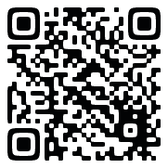
(5)主な在外公館のリスト
岩手大学が派遣研修・交換留学（派遣）を実施している主な国・地域の在外公館の連絡先です。下記に記載していない国・地域の在外公館については、外務省HPなどで確認してください。
外務省HP 在外公館リスト
＜アジア地域＞
・在大韓民国日本国大使館
（82-2) 2170-5200
・在中華人民共和国日本国大使館
（86-10）8531-9800
・在上海日本国総領事館
（86-21）5257-4766
・在大連領事事務所
（86-411）8370-4077
・在タイ日本国大使館
（66-2）696-3000
・在シンガポール日本国大使館
（65) 62358855
・在インドネシア日本国大使館
（62‐21) 3192‐4308
・在フィリピン日本国大使館
（63-2）551-5710
・在セブ領事事務所
（63-32）231-7321
＜大洋州地域＞
・在オーストラリア日本国大使館
（61-2）6273-3244
・在ニュージーランド日本国大使館
（64-4) 473-1540
＜北米地域＞
・在アメリカ合衆国日本国大使館
（1-202）238-6700
・在カナダ日本国大使館
（1-613) 241-8541
＜欧州地域＞
・在アイスランド日本国大使館
（354）510-8600
・在イタリア日本国大使館
（39）06487991
・在英国日本国大使館
（44-20）7465-6500
・在スウェーデン日本国大使館
（46-8）579-35300
・在ドイツ日本国大使館
（49-30）210940
・在ミュンヘン日本国総領事館
（49-89）4176040
・在フランス日本国大使館
（33-1）4888-6200
・在ロシア日本国大使館
（7-495）229-2550
・在サンクトぺテルブルク日本国総領事館
（7-812）314-1434
10

